Slide 1
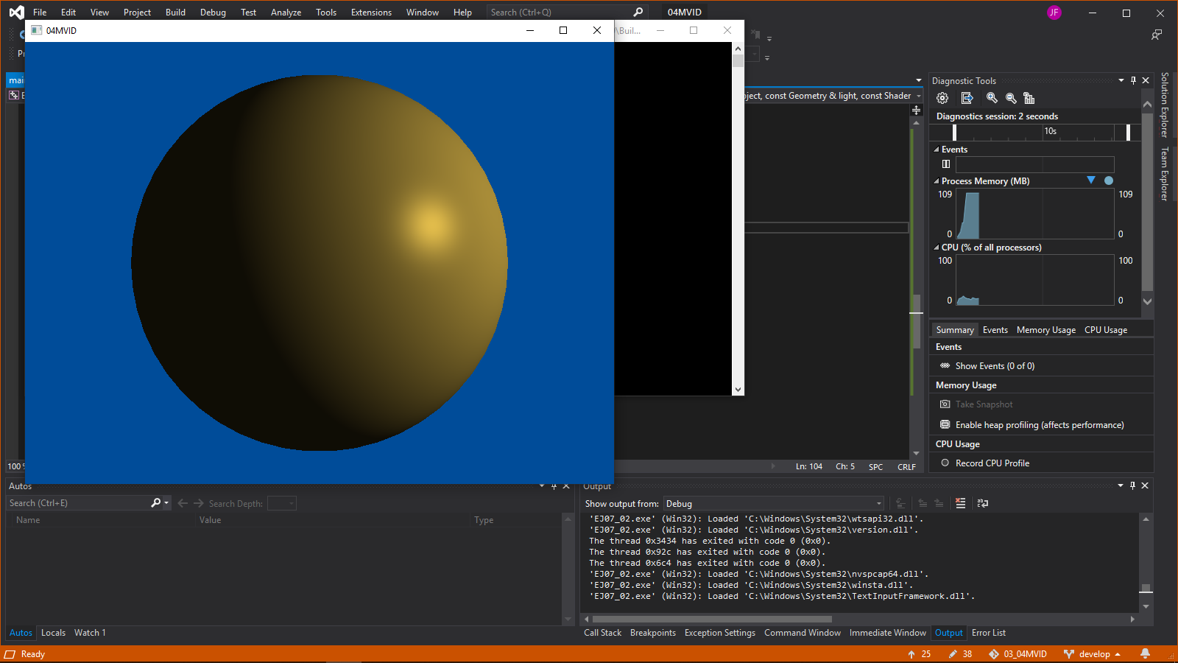
Diapositiva 1 (base)
ambientStrength=0.1 diffuseStrength=1.0 specularStrength=0.6 shininess = 64

Slide 2
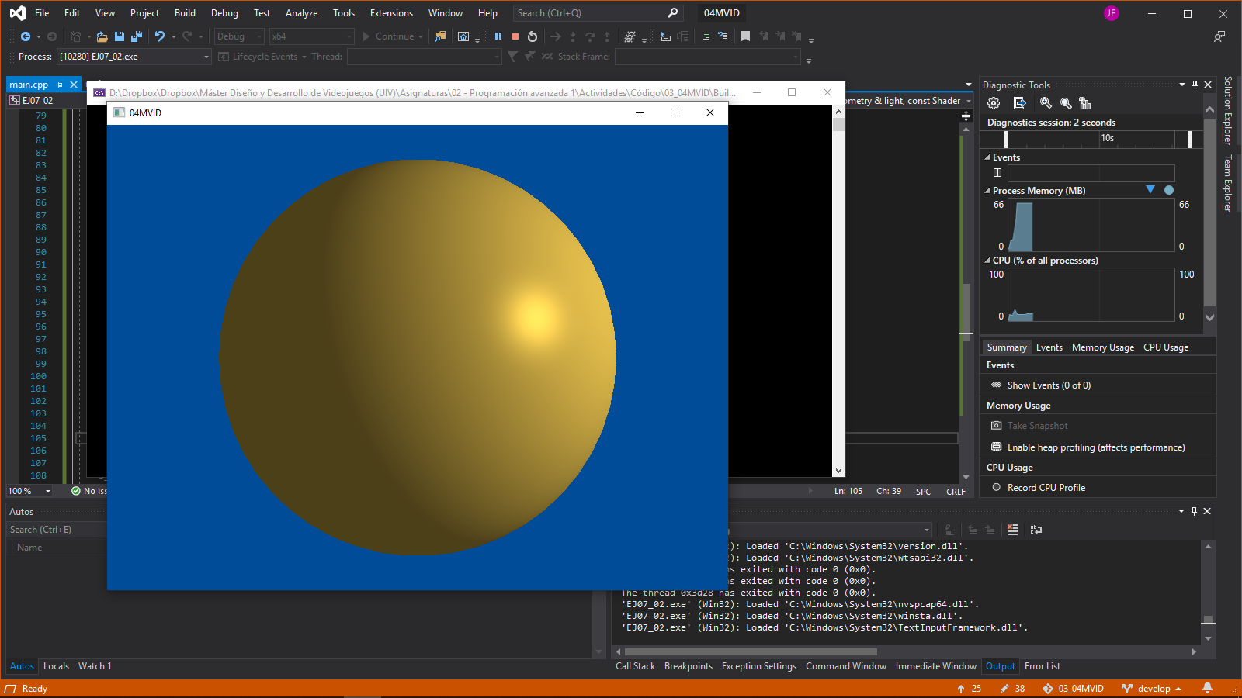
ambientStrength
Si aumentamos ambientStrength la esfera se va haciendo más homogénea y el color del objeto resalta más que el de la luz, se van haciendo menos evidentes las zonas de sombra (diapositivas 2-3).

Slide 3
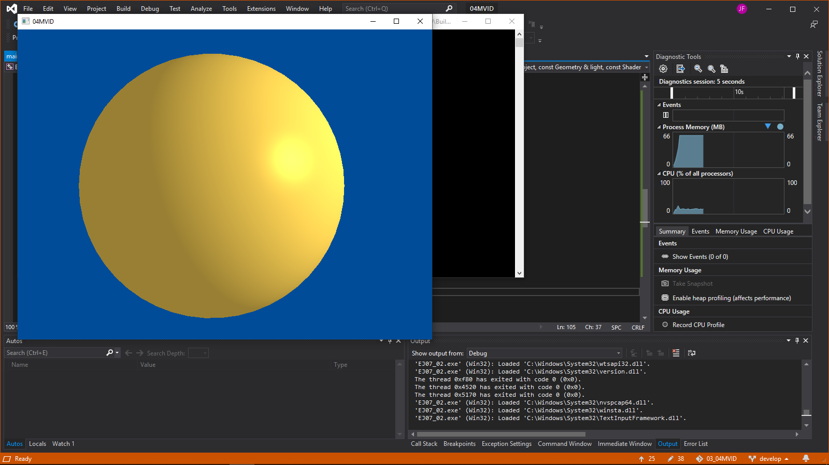
ambientStrength
Si aumentamos ambientStrength la esfera se va haciendo más homogénea y el color del objeto resalta más que el de la luz, se van haciendo menos evidentes las zonas de sombra (diapositivas 2-3).

Slide 4
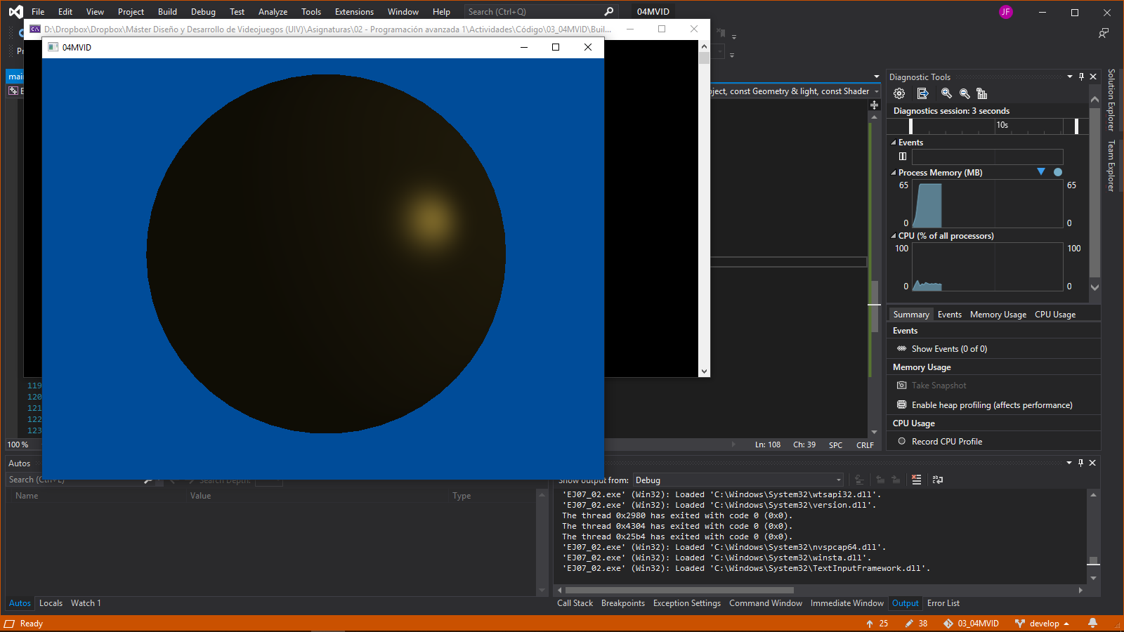
diffuseStrength
Hemos creado un factor diffuseStrength para controlar la cantidad de componente difusa. Por defecto está a 1.0. Si la disminuimos (diapositiva 4) la esfera queda prácticamente en penumbra, destacando la luz “ambiente” y los reflejos. Si aumentamos la componente difusa la zona de iluminación se hace más iluminada y los reflejos pierden importancia (diapositiva 5)

Slide 5
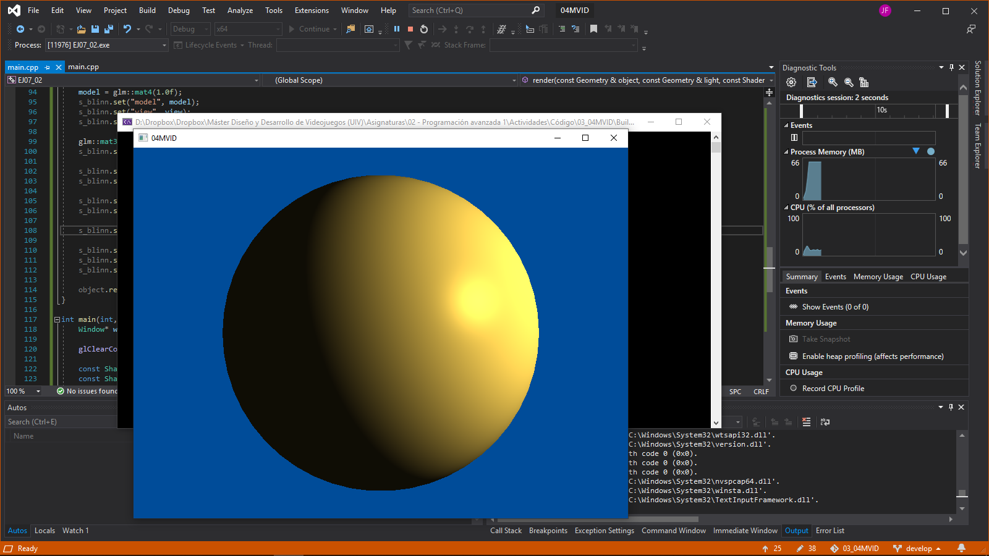
diffuseStrength
Hemos creado un factor diffuseStrength para controlar la cantidad de componente difusa. Por defecto está a 1.0. Si la disminuimos (diapositiva 4) la esfera queda prácticamente en penumbra, destacando la luz “ambiente” y los reflejos. Si aumentamos la componente difusa la zona de iluminación se hace más iluminada y los reflejos pierden importancia (diapositiva 5)

Slide 6
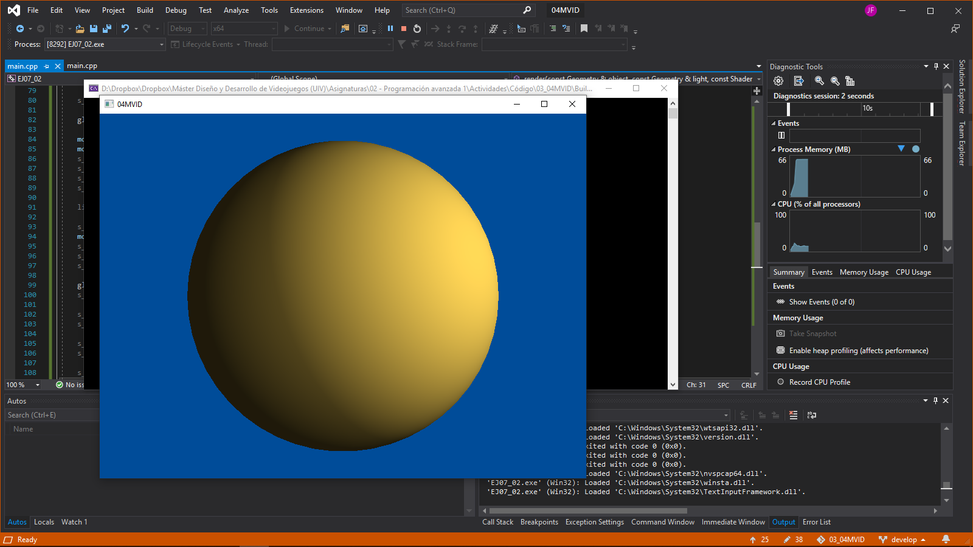
shininess
Un shininess bajo determina una zona de reflejo muy amplia (diapositiva 6).
Si aumentamos shininess el reflejo se va haciendo cada vez más puntual (diapositivas 7 y 8).

Slide 7
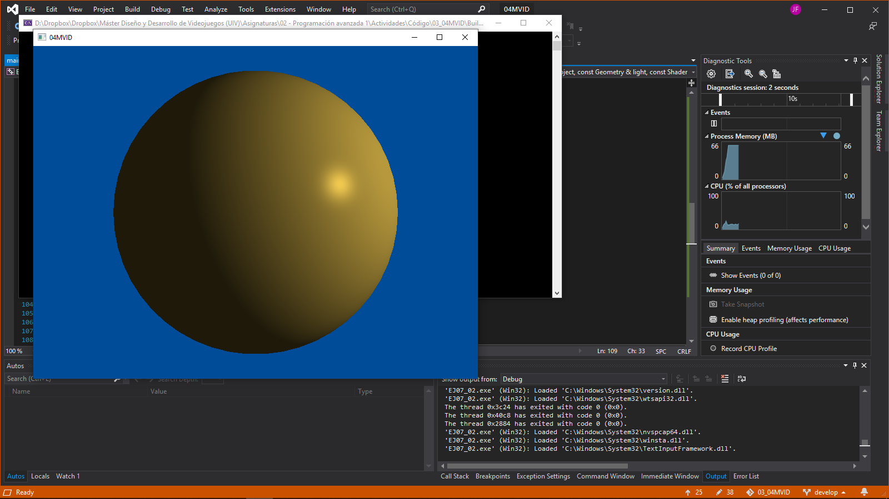
shininess
Un shininess bajo determina una zona de reflejo muy amplia (diapositiva 6).
Si aumentamos shininess el reflejo se va haciendo cada vez más puntual (diapositivas 7 y 8).

Slide 8
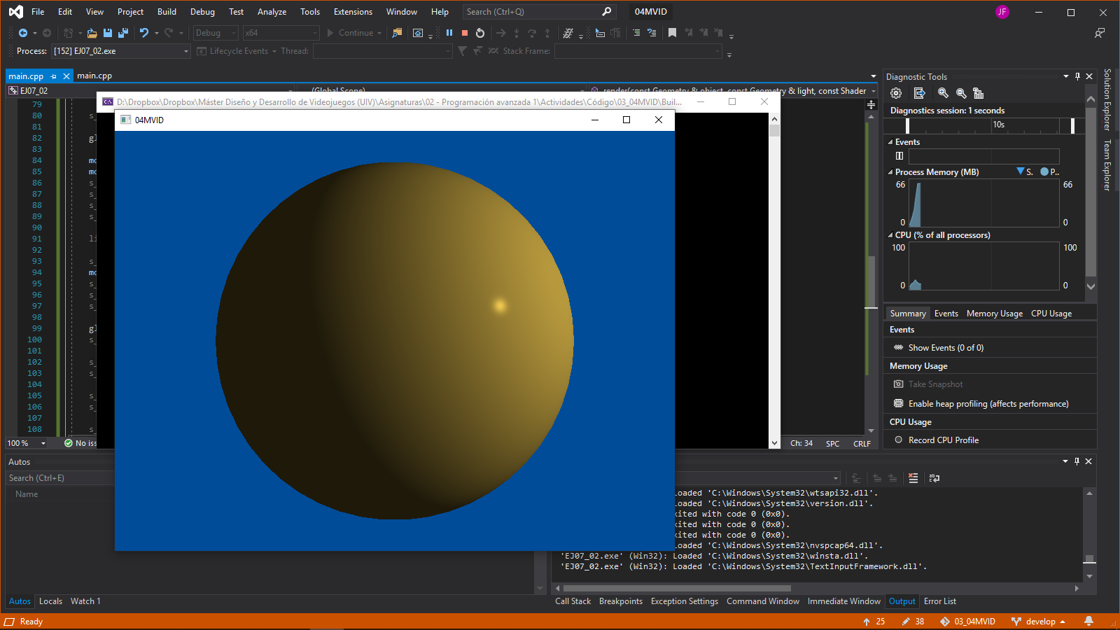
Un shininess bajo determina una zona de reflejo muy amplia (diapositiva 6).
Si aumentamos shininess el reflejo se va haciendo cada vez más puntual (diapositivas 7 y 8).

Slide 9
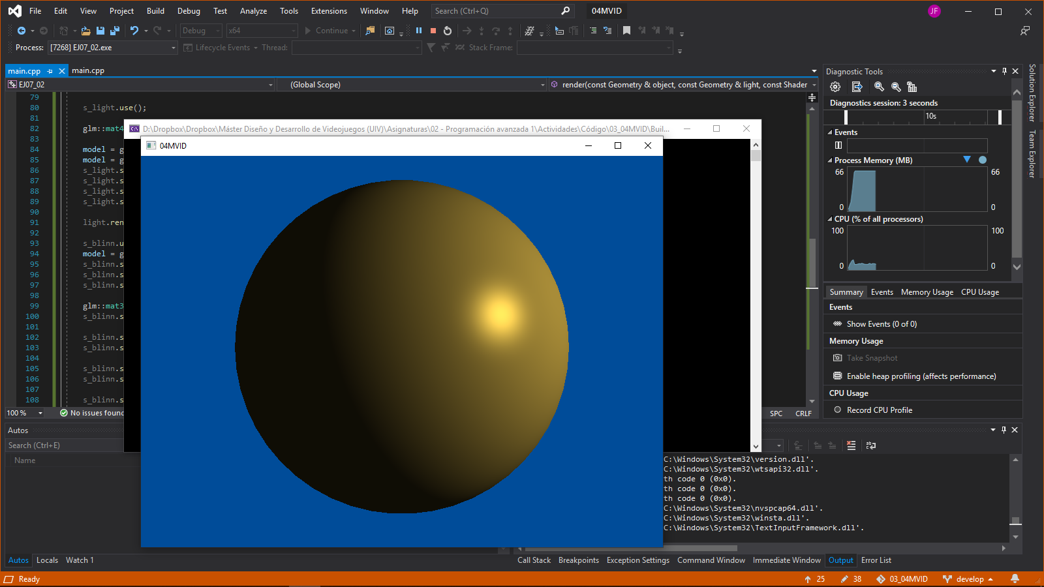
shininess
Si aumentamos el specularStrength, la zona de reflejo se ilumina cada vez más, hasta el punto de saturar al blanco, hay que tener cuidado con ello (diapositivas 9,10,11).

Slide 10
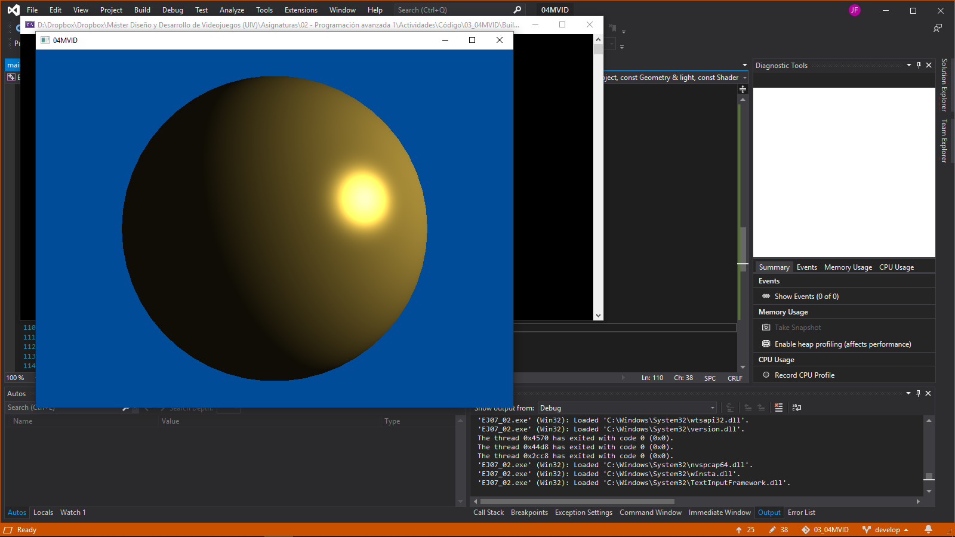
specularStrength
Si aumentamos el specularStrength, la zona de reflejo se ilumina cada vez más, hasta el punto de saturar al blanco, hay que tener cuidado con ello (diapositivas 9,10,11).

Slide 11
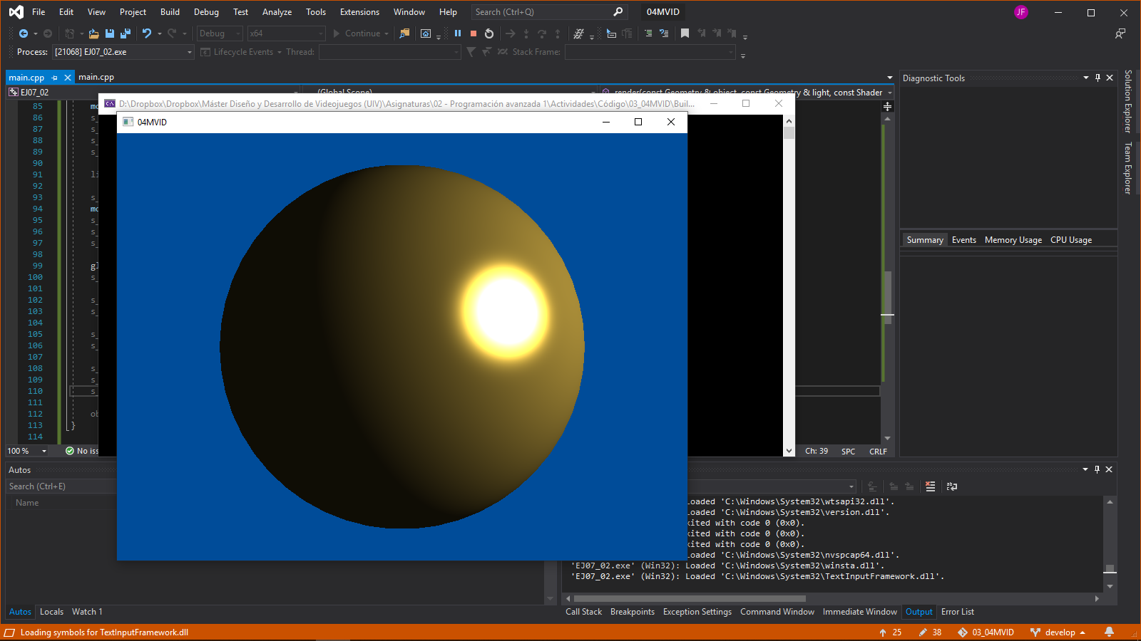
specularStrength
Si aumentamos el specularStrength, la zona de reflejo se ilumina cada vez más, hasta el punto de saturar al blanco, hay que tener cuidado con ello (diapositivas 9,10,11).

Slide 12
Diapositiva 1 (base) ambientStrength=0.1 diffuseStrength=1.0 specularStrength=0.6 shininess = 64
Si aumentamos ambientStrength la esfera se va haciendo más homogénea y el color del objeto resalta más que el de la luz, se van haciendo menos evidentes las zonas de sombra (diapositivas 2-3).
Hemos creado un factor diffuseStrength para controlar la cantidad de componente difusa. Por defecto está a 1.0. Si la disminuimos (diapositiva 4) la esfera queda prácticamente en penumbra, destacando la luz “ambiente” y los reflejos. Si aumentamos la componente difusa la zona de iluminación se hace más iluminada y los reflejos pierden importancia (diapositiva 5)
Si aumentamos shininess el reflejo se va haciendo cada vez más puntual (diapositivas 7 y 8). Un shininess bajo determina una zona de reflejo muy amplia (diapositiva 6).
Si aumentamos el specularStrength, la zona de reflejo se ilumina cada vez más, hasta el punto de saturar al blanco, hay que tener cuidado con ello (diapositivas 9,10,11).

